Slide 1
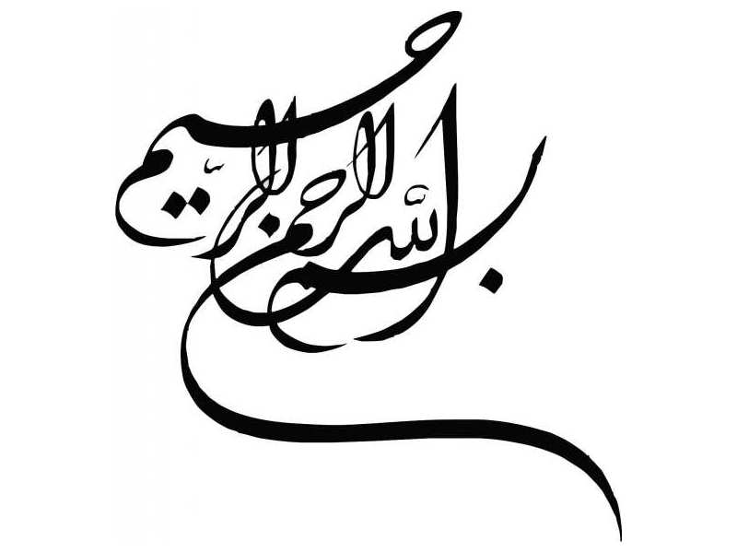

Slide 2
Hydrotherapy آب درمانی چیست؟
آب درمانی روشی درمانی به منظور کاهش درد و افزایش دامنه حرکات مفاصل و قدرت اندام با استفاده از آب است؛ درباره فواید آب درمانی چه می‌دانید؟ این روش در فیزیوتراپی کاربرد زیادی دارد؛ درواقع آب درمانی یک روش ورزشی برای بیمارانی است که به درمان های فیزیوتراپی خارج از آب واکنش نشان نمی‌دهند، همچنین این روش درمانی برای خانم های باردار مخصوصا آن هایی که می‌خواهند زایمان در آب را تجربه کنند یا سالمندان بسیار مفید و مناسب است.
انجام دادن حرکت های ورزشی مختلف مربوط به آب درمانی می‌تواند تا حد زیادی خستگی عضلات را برطرف کند البته هدف آب درمانی فقط تقویت عضلات ورزشکاران نیست؛ در کنار این روش، رژیم آب درمانی هم وجود دارد که مناسب لاغری و تناسب اندام است؛ بهتر است این گونه بگوییم که این مایه شفابخش برای سلامتی معجزه می‌کند

Slide 3
نحوه انجام دادن آب درمانی
این روش با نام های دیگر مثل استخر درمانی و هیدورتراپی هم شناخته می‌شود. قطعا زمانی که جریان آرام بخش آب از تأثیر نیروی جاذبه کم کند، انجام دادن حرکت های ورزشی هم آسان تر خواهد شد. همانطور که گفتیم، آب درمانی و حرکت های مرتبط با آن معمولا در آب گرم انجام می‌شوند.
در انواع مختلف روش آب درمانی، دمای آب را بین ۲۹ تا ۳۴ درجه‌ سانتی‌گراد نگه می‌دارند. این میزان دما علاوه بر اینکه در فرد احساس آرامش ایجاد می‌کند، باعث تسکین درد ‌های جسمی هم می‌شود.
همچنین، انجام حرکات ورزشی داخل آب بسیار آسان‌تر است؛ چون در این روش ها به جای وزنه از نیروی مقاومت آب استفاده می‌شود؛ در نتیجه آب درمانی فشار کمتری به مفاصل وارد می‌کند.

Slide 4
فواید آب درمانی
ویسکوزیته آب و تقویت ماهیچه ها
شاید برای شما جالب باشد بدانید که ویسکوزیته‌ طبیعی آب، ماهیچه ‌ها را تقویت می‌کند. یکی از مزایای آب درمانی این است که نیروی مقاومت آب بسیار بیشتر از مقاومت هوا است؛ در نتیجه اگر شما در آب حرکات ورزشی انجام دهید، عضلات و ماهیچه های بیشتری را درگیر خواهید کرد، همچنین این روش برای کسانی که مشکلات نخاعی یا کمردرد دارند، روش بسیار مناسبی است.
فشار هیدروستاتیکی و بهبود عملکرد قلب و شش ها
فشار معمول و متداول مایعات را فشار هیدروستاتیکی می‌گویند. از آن جا که آب چگال‌تر از هوا است، فشار بیشتری بر بدن اعمال می‌کند؛ به این ترتیب، عملکرد قلب و شش ها بهتر خواهد شد. فشار ناشی از آب درمانی به ماهیچه ‌ها و مفاصل، درد‌ های مزمن را هم کاهش می‌دهد

Slide 5
بهبود جریان گردش خون
معمولا آب درمانی با آب گرم انجام می‌شود. به این ترتیب، آب گرم می‌تواند جریان خون را افزایش دهد؛ بنابراین آب درمانی برای بیمارانی که عضلات قلب‌شان ضعیف است، پیشنهاد می‌شود. همچنین گرمای آب، ضعف عضلات را از بین می‌برد

Slide 6
آب درمانی برای لاغری شکم و پهلو
خاصیت رانش آب باعث می‌شود تا بتوانید در آن شناور باشید؛ درنتیجه احساس سبکی بیشتری خواهید داشت. همچنین آب اثر گرانش را خنثی و از مفاصل و ماهیچه‌ ها محافظت می‌کند. این ویژگی آب به خصوص برای افرادی که اضافه وزن دارند و چاق هستند، روش مناسبی است؛ چون انجام دادن حرکت های مختلف در آب می‌تواند شکم و پهلوی شما را لاغرتر کند

Slide 7
خاصیت آرام بخشی عضلات
گرمای آب در این روش باعث انبساط دیواره‌ رگ‌ های خونی و استراحت عضلات می‌شود؛ بنابراین اگر استرس یا کمبود خواب دارید، درمانگر با استفاده از تجهیزاتی مانند پدال‌ های آبی، جریان آب را به قسمت‌ هایی از بدن بیمار که نیاز به درمان دارند، هدایت می‌کند؛ درنتیجه جریان آرام آب مثل یک دستگاه برقی ماساژ می‌تواند به ریلکس شدن عضلات بدن کمک کند

Slide 8
درمان افسردگی
معمولا قرار گرفتن در آب می‌تواند با اولین واکنش ها یعنی احساس رضایت و آرامش فردی همراه باشد. معمولا درمان در محیط آب می‌تواند علاوه بر جنبه های پزشکی، حس مثبتی در بیمار ایجاد و از لحاظ روحی به فرد کمک کند؛ بنابراین اگر خسته، بی‌حال یا افسرده هستید، آب درمانی را فراموش نکنید

Slide 9
خواص دیگر آب درمانی
سلامت و زیبایی پوست و مو
افزایش سوخت و ساز بافت های بدن
بالا رفتن حجم تنفس ریه و درمان عفونت های آن
افزایش حرکت روده‌ ها و جلوگیری از یبوست

Slide 10
انواع آب درمانی
روش واتسو
حرکات واتسو انواع مختلف حرکات کششی با هر شدتی است؛ انجام دادن این حرکت در آب، فشار تحمیل‌شده بر مفاصل را کاهش می‌دهد. اگر بیماری یا مشکلات مربوط به زانو مثل آرتروز دارید، این حرکت ورزشی می‌تواند به شما بسیار کمک کند. همچنین این نوع آب درمانی گرفتگی عضلات و ماهیچه ها را کم کرده و به فرد بیمار آرامش می‌دهد
روش هالیویک
این روش بیشتر برای افرادی که دچار فلج مغزی شده‌اند ( به صورت شنا ) کاربرد دارد؛ به هم خوردن تعادل و سعی در ایستادن مجدد از ویژگی‌ های اصلی روش هالیویک است. در این روش، معمولاً بیمار را در آب نگه می‌دارند و درمانگر سعی می‌کند به طور منظم و به تدریج تعادل بیمار را به هم بزند و از این طریق درست ایستادن و حفظ تعادل را به بیمار آموزش دهد

Slide 11
روش سیال در استخر
بیمارانی که از این روش آب درمانی استفاده می‌کنند، باید پشت‌ خود را به دیواره‌ استخر بچسبانند و تا گردن در آب فرو بروند تا قفسه‌ سینه‌ آن‌ ها در تماس با آب قرار گیرد؛ البته در همین حالت باید سعی کنند که حرکات آهسته و ریتمیک انجام دهند و هم‌زمان نفس عمیق هم بکشند؛ تمام این حرکات سیال توسط درمانگر و با توجه به نوع بیماری تجویز می‌شوند.
روش آیی چی
آب درمانی با این روش، شامل تمرینات تنفسی و آرام‌بخش است؛ برای انجام دادن این تمرینات و حرکات ورزشی باید تا شانه وارد آب شوید و همزمان بتوانید نفس عمیق بکشید؛ تکرار این حرکات ورزشی به مرور زمان باعث افزایش قدرت بدنی و عضله‌سازی می‌شود و البته سطح اکسیژن و کالری مصرفی سلول‌ ها را افزایش می‌دهد. همچنین انجام دادن این روش، حرکت دست و پا‌ ها را در محل مفاصل بهبود می‌بخشد

Slide 12
حرکت قدم زدن در آب برای درمان کمر درد
این نوع از آب درمانی مخصوص کمر درد است، در این روش فرد بیمار با نظارت درمانگر در آب استخر قدم های بلند بر می‌دارد تا درد های مزمن کمر او تسکین پیدا کند؛ البته قدم زدن در آب در درمان آرتروز یا آسیب‌ های زردپی پا یا ناهنجاری‌های ناشی از فلج مغزی هم بسیار مفید است.
در کنار تمام این موارد نام‌برده، انواع مختلف دیگری از آب درمانی مثل روش پی ان اف (PNF)، روش BRRM یا روش TTTA وجود دارند که در آن ها حرکات مختلف کششی برای آسیب های نخاعی و عصبی انجام می‌شود، کار با حلقه و تیوب های شناور و … هم در روش های مختلف آب درمانی و حرکات ورزشی ناشی از آن ها کاربرد فراوان دارد

Slide 13
آب درمانی ممنوع البته برای این افراد:
آب درمانی برای همه افراد مناسب نیست؛ ممکن است همین مایه حیات مضراتی هم داشته باشد. به طور معمول، این افراد نباید حرکات ورزشی را داخل آب انجام دهند:
عفونت های پوستی و قارچی
تب شدید
پوکی استخوان شدید
دیابت
صرع
فشار خون بالا
تکرر ادرار یا بی اختیاری
کشیدگی یا پارگی عضلات
آلرژی به کلر
هیدروفوبیا یا ترس از آب

Slide 14
تهیه و تنظیم
عاطفه ابراهیمی

